Slide 1
Архітектура та живопис доби Київської Русі

Slide 2
Архітектура:
З утворенням Київської Русі однією з основних проблем часу був захист країни від нападів зовнішніх ворогів. Саме тому питанням захисту кордонів Русі приділялося багато уваги. У 988 р. у літописі розповідається про будівництво на південних рубежах Київської Русі ліній укріплень з містами-фортецями по річках Сулі, Трубежу, Стугні та Ірпеню, що мали захищати підступи до Київської землі.

Slide 3
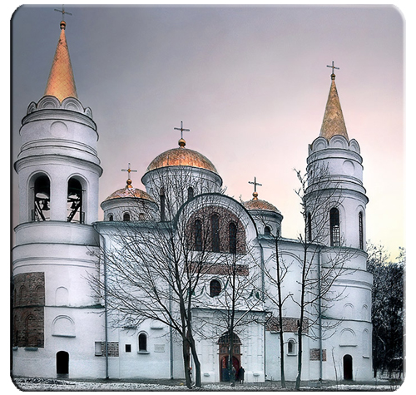
Архітектура:
Спаський собор у Чернігові. ХІ ст.

Slide 4
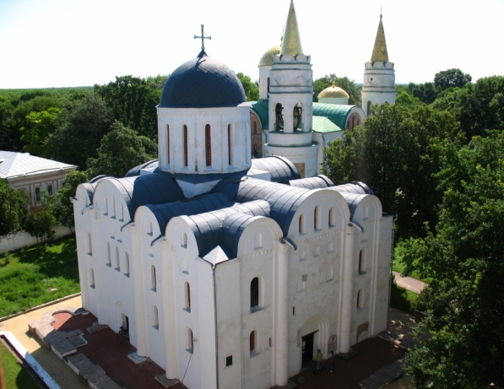
Архітектура:
Спаський собор у Чернігові ХІ ст.

Slide 5
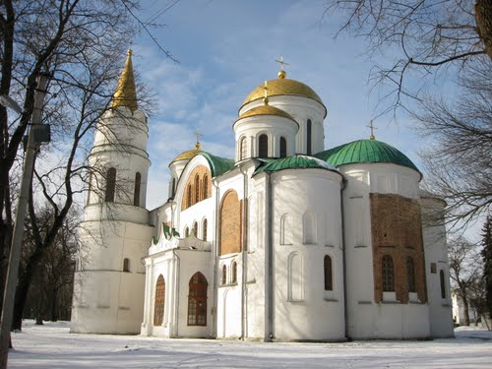
Архітектура:
Спаський собор у Чернігові ХІ ст.

Slide 6
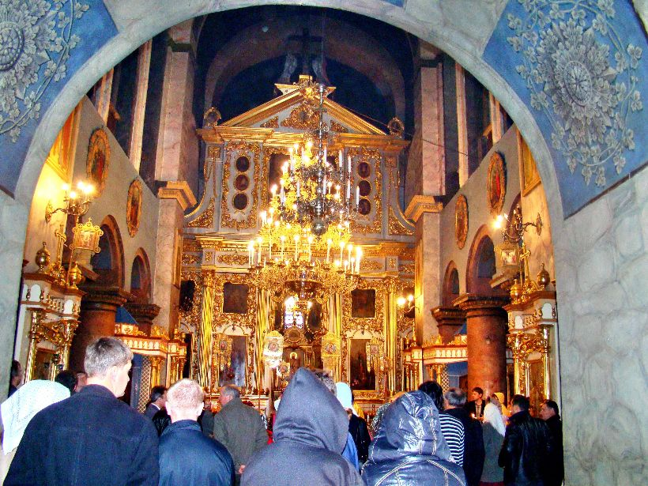
Архітектура:
Спаський собор у Чернігові ХІ ст.

Slide 7
Архітектура:
Давньоруські міста складалися з двох основних частин: дитинця та окольного града. Дитинець — це початкова найстаріша частина міста, яка добре укріплювалася й відігравала роль цитаделі. У межах оборонних укріплень дитинця містився князівський двір, палац, єпископська резиденція, кафедральний собор. Основна маса міського населення, що складалася переважно з ремісників, жила в окольному граді. Там же знаходилися двори бояр, дружинників, купців та торговельний майдан.
У великих містах за межами оборонних укріплень окольного града нерідко виникали поселення, що мали назву «кінці». У Києві відомий Копирів кінець.У слободах-кінцях мешкали ремісники: ковалі, гончарі, кожум'яки, а також дрібні торговці.

Slide 8
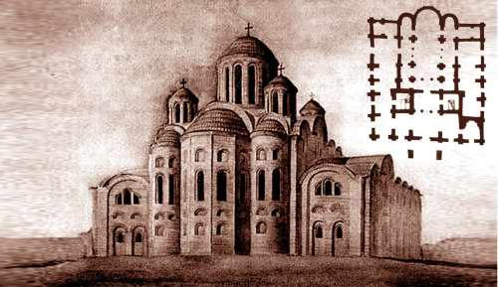
Архітектура:
Храм Богородиці 989-996 р. Київ

Slide 9
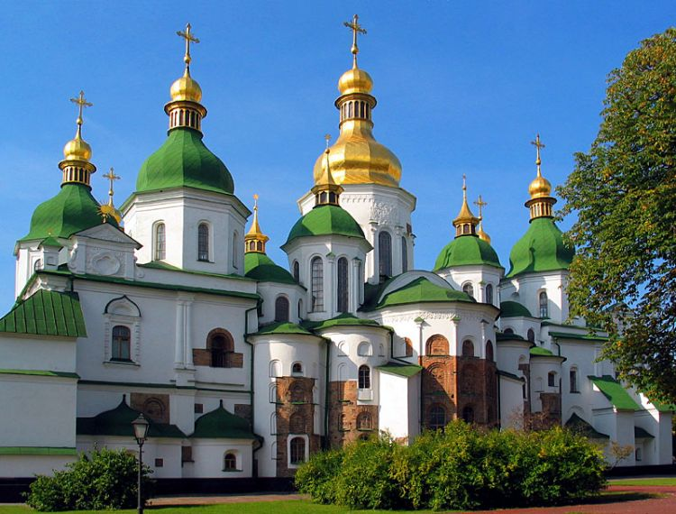
Архітектура:
Софія Київська. Київ

Slide 10
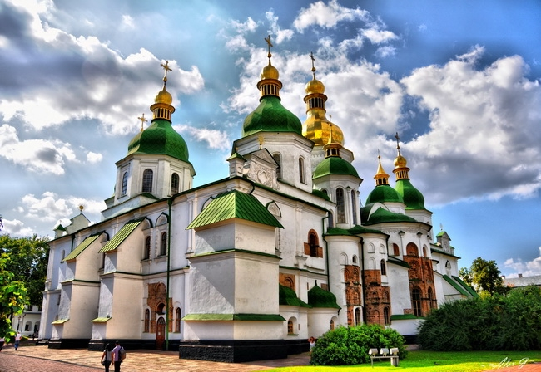
Архітектура:
Софія Київська. Київ

Slide 11
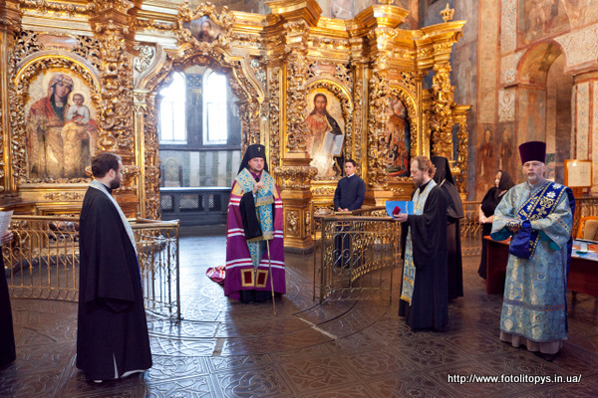
Архітектура:
Софія Київська. Київ

Slide 12
Архітектура:
Із запровадженням християнства Русь прилучалася до передової на той час візантійської будівельної культури, що вібрала багаті традиції античного мистецтва. Давньоруське ремесло досягло високого ступеня розвитку. Серед ремісників були фахівці багатьох різних професій, у тому числі теслярі, ковалі, гончарі, городники, древодели, гвоздочники, плінфотворителі та ін. Вони швидко оволоділи прийомами візантійського будівельного мистецтва, творчо пристосували його відповідно до місцевих умов.

Slide 13
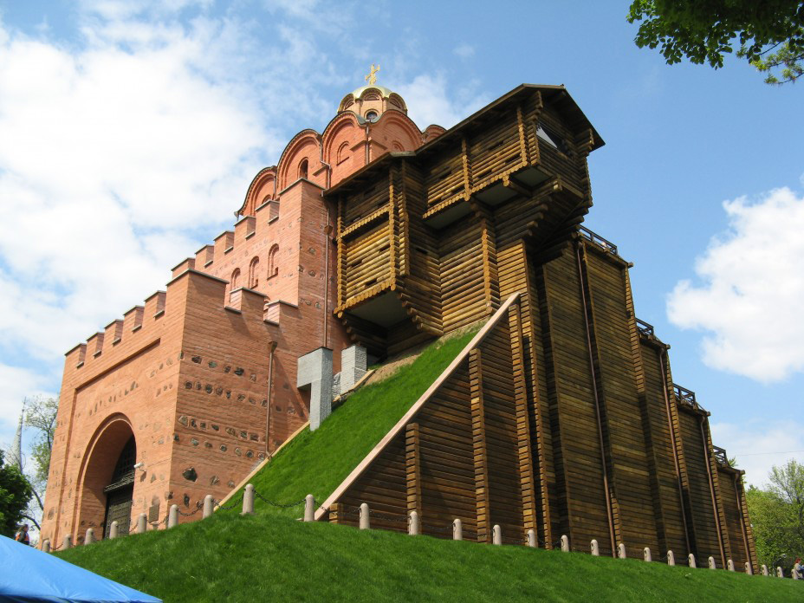
Архітектура:
Золоті ворота. Київ 1019-1037

Slide 14
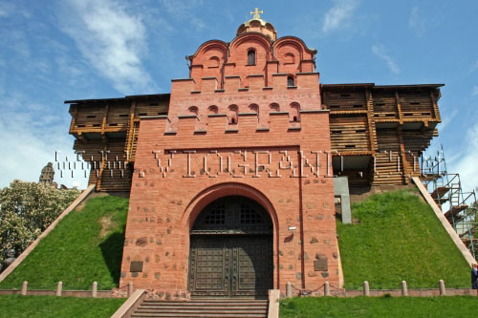
Архітектура:
Золоті ворота. Київ 1019-1037

Slide 15
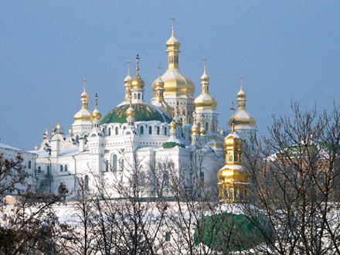
Архітектура:
Свято-Успенський собор Києво-Печерського монастиря. Київ, 1077р.

Slide 16
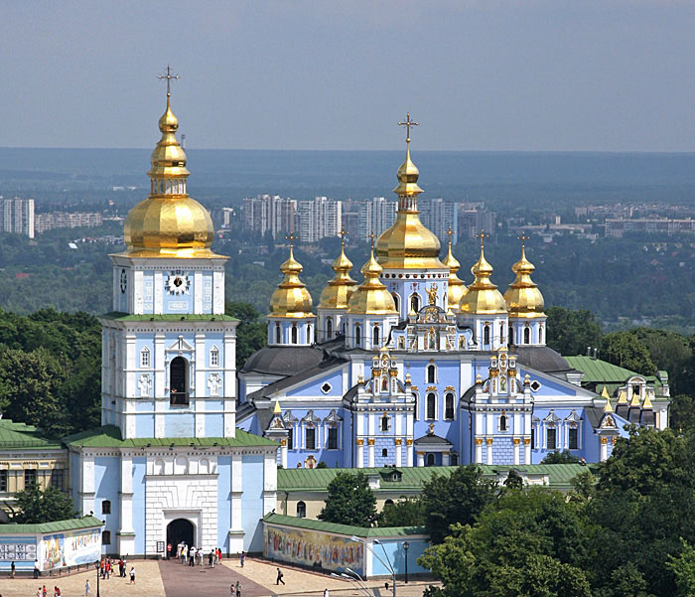
Архітектура:
Михайлівський Золотоверхий собор. Київ. 1108-1113

Slide 17
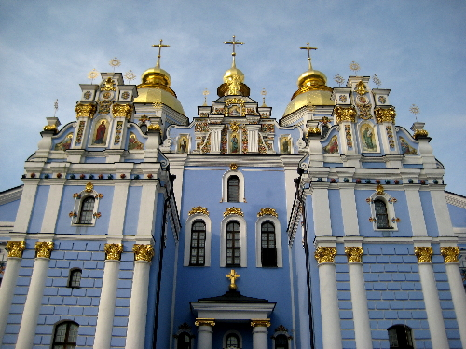
Архітектура:
Михайлівський Золотоверхий собор. Київ. 1108-1113

Slide 18
Живопис:
Розвиток живопису в Київській Русі цілком пов'язаний з поширенням християнства. Оздоблення церков здійснювалося спочатку грецькими й малоазійськими майстрами. З Візантії спочатку завозилися й ікони.

Slide 19
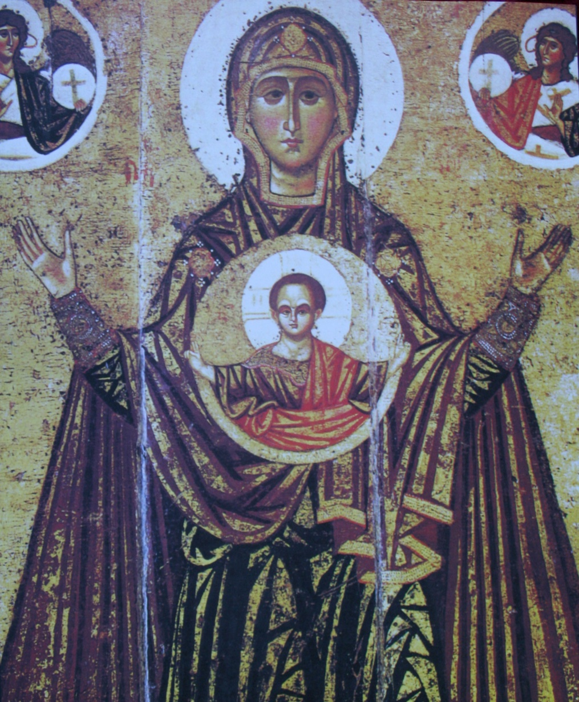
Живопис:

Slide 20
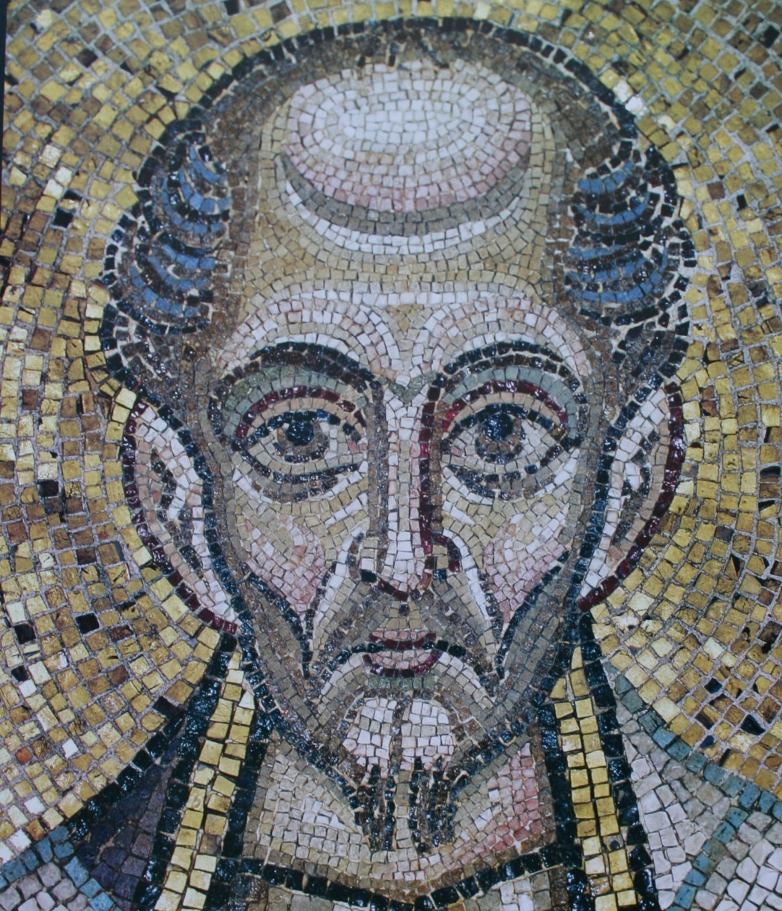
Живопис:

Slide 21
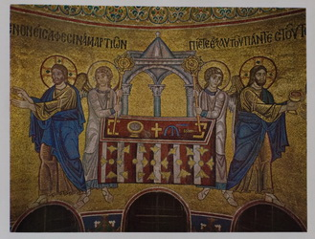
Живопис:

Slide 22
Живопис:
Та вже з другої половини XI ст. при давньоруських монастирях починають плідно працювати й власні іконописні майстерні. І хоча в ті часи живописці не підписували своїх робіт, а залишали тільки знаки приналежності ікони тій чи іншій майстерні, до нас дійшли імена київських іконописців Григорія та Аліпія, що жили на межі XI—XII ст. при Києво-Печерській лаврі

Slide 23
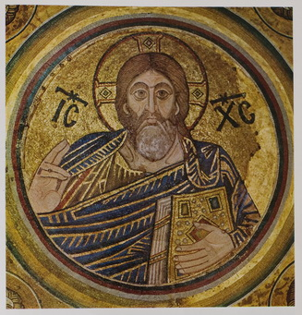
Живопис:

Slide 24
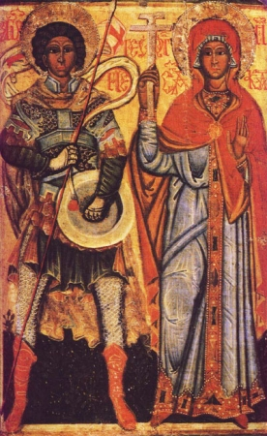
Живопис:

Slide 25
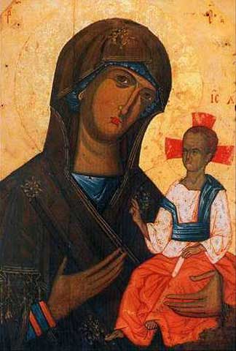
Живопис:

Slide 26
Живопис:
Але оскільки мозаїки були дуже дорогими у виконанні, більшість зображень у храмах і в князівських палатах виконувалися у вигляді розписів фарбою — фресок. Майстри фрескових розписів працювали не лише над релігійними сюжетами. Світськими за характером були фрески, що прикрашали стіни княжих палат, а в церквах з'являлися розписи, побутові за тематикою, наприклад, сцени полювання та княжого життя в галереях Київської Софії.

Slide 27
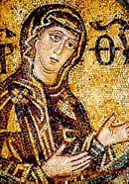
Живопис:

Slide 28
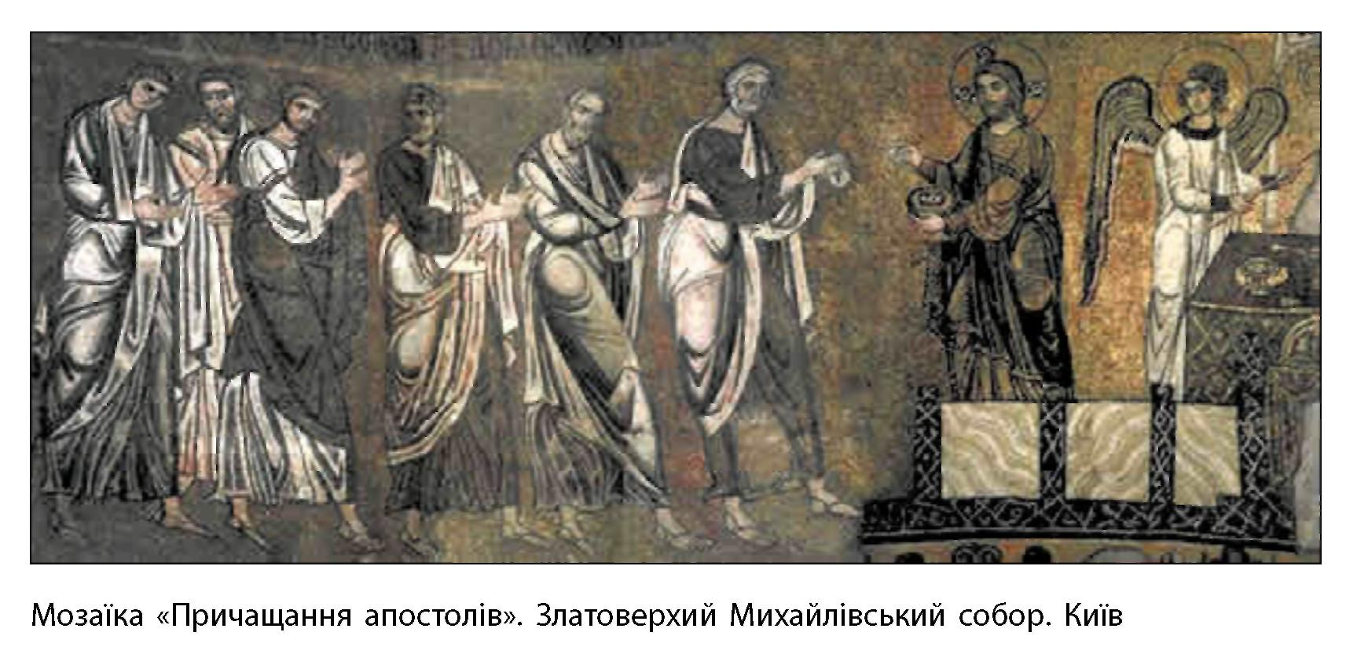
Живопис:

